Slide 1



„Zrodzone ze wstrząsów: katharsis sztuki ukraińskiej w treściach mediów kulturalnych (2022–2025)”
Zrodzone ze wstrząsów: teksty kultury sieciowej jako świadectwa procesu katharsis w sztuce ukraińskiej (2022–2025)
Dr Yana Hladyr yana.hladyr@ispan.edu.pl

Slide 2
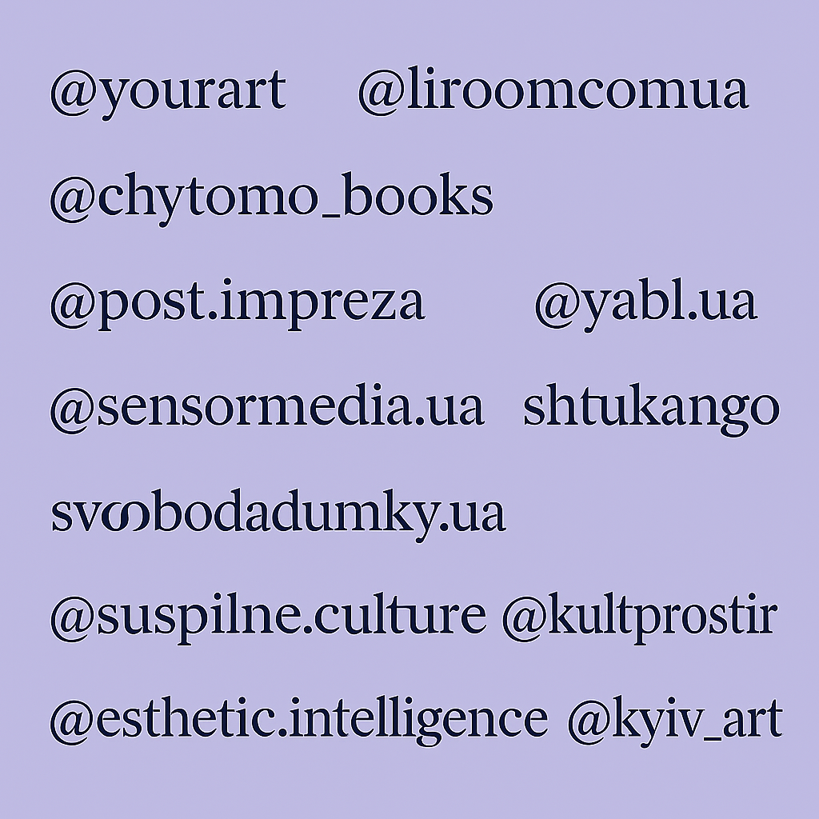

Slide 3
Hipoteza badawcza 1
Teksty kultury sieciowej publikowane w ukraińskich mediach kulturalnych w nowoczesny sposób ukazują proces katharsis sztuki ukraińskiej (literatury, malarstwa, kina, muzyki, teatru, rzeźby, architektury, tańca) w czasie wojny, wypełniając się nowymi treściami i uchwytując pojawienie się jej unikalnych, odnowionych form.
Hipoteza badawcza 2
Zjawiska o charakterze katharsis w ukraińskiej kulturze i sztuce stanowią fenomen zakorzeniony w istnieniu w szczelinie kulturowej między Wschodem a Zachodem. Ta napięta przestrzeń generuje konfliktogenność dzieł, ale jednocześnie umożliwia ich głębsze zrozumienie, ponieważ najważniejsze są konsekwencje konfliktu. Każdy tekst kultury i każde zjawisko odrodzonej sztuki ukraińskiej w taki czy inny sposób przekazuje konsekwencje konfliktu, a jednocześnie ujawnia jego potencjał artystyczny.
Sevcenko, I. (1996). Ukraine between East and West. Essays on Cultural History to the Early Eighteenth Century. Edmonton -Toronto: Canadian Institute of Ukrainian Studies Press.
Zastosuję arystotelesowski termin „katharsis” w znaczeniu oczyszczenia i odrodzenia poprzez przezwyciężenie tragicznego konfliktu. Konflikty od zawsze stanowiły fundament narracji ukraińskiej sztuki - obecna wojna rosyjsko-ukraińska nie jest wyjątkiem, lecz kolejnym dramatycznym impulsem twórczym, który uruchamia procesy estetycznej transformacji, refleksji i odnowy.
Gilbert, Allan H. “The Aristotelian Catharsis.” The Philosophical Review 35, no. 4 (1926): 301–14. P. 314 https://doi.org/10.2307/2178979.

Slide 4
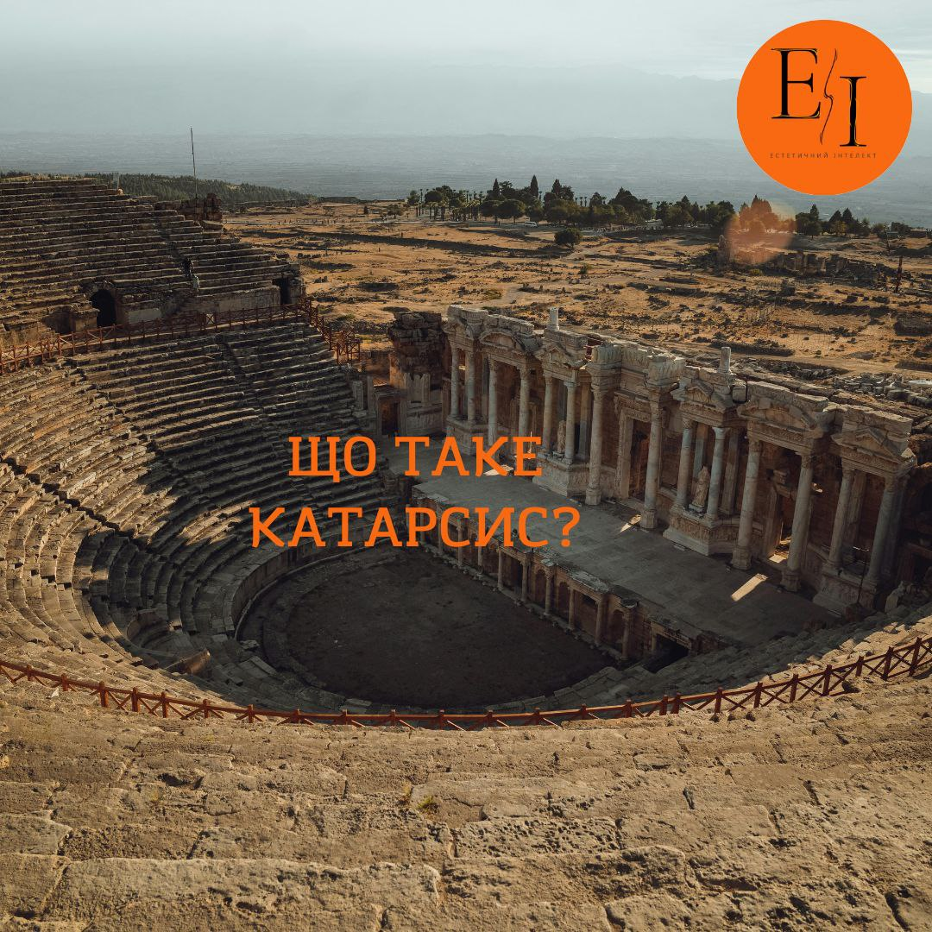
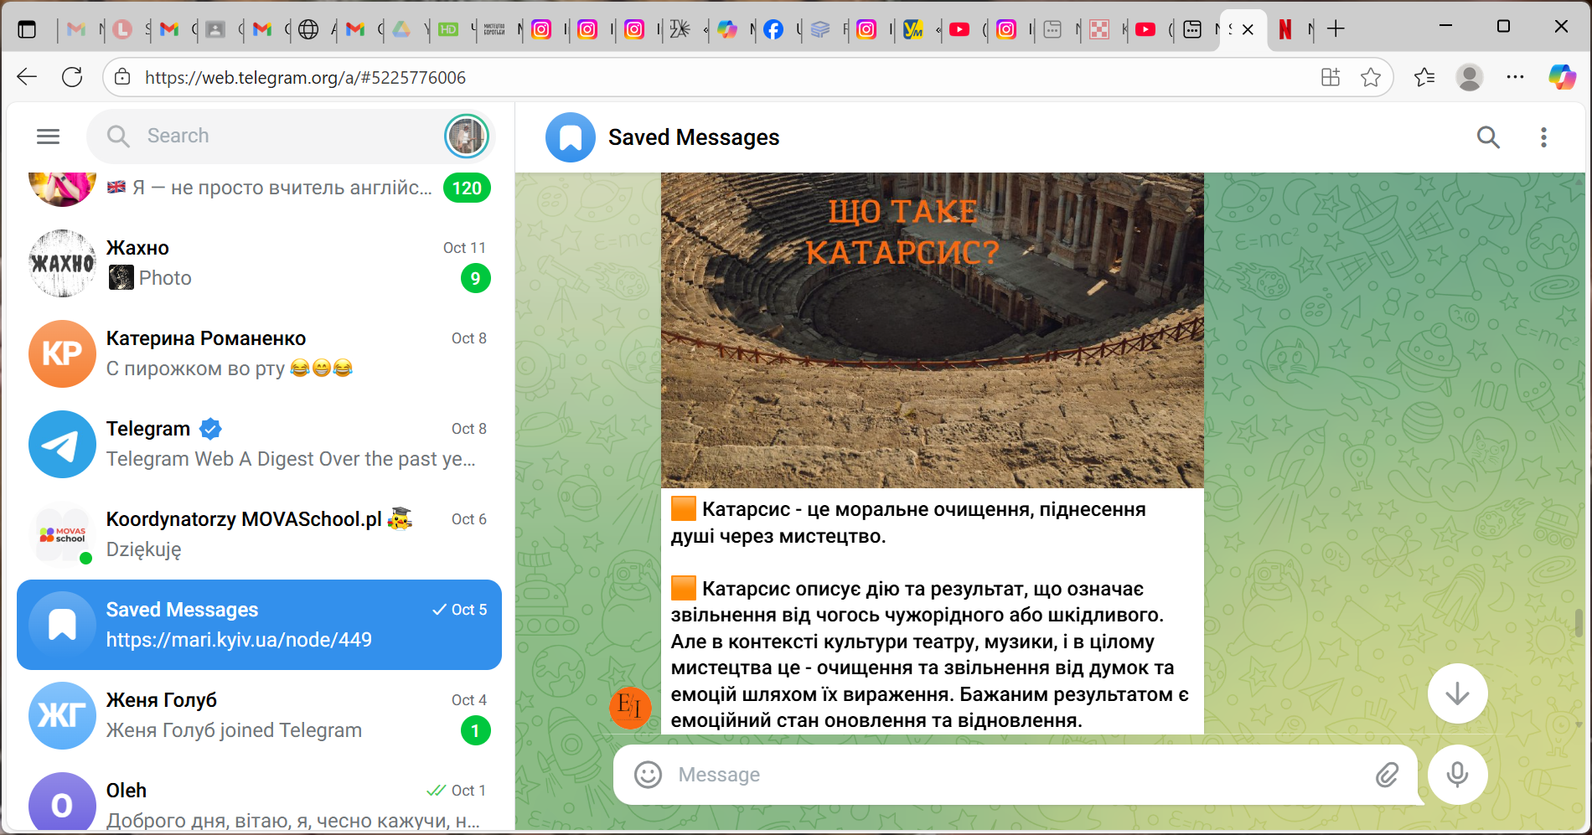

Slide 5
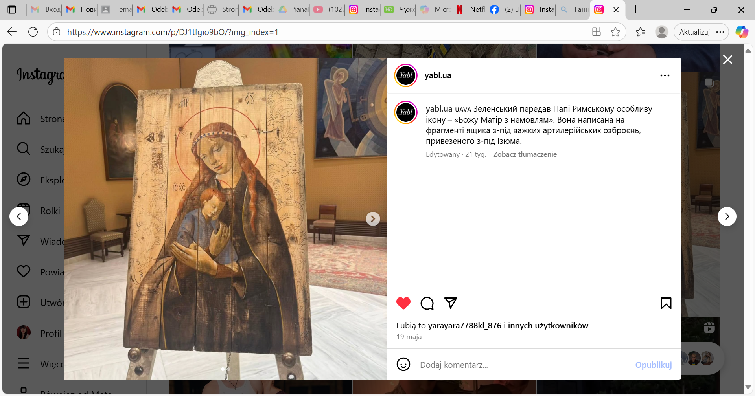
https://www.instagram.com/p/DJ1tfgio9bO/?utm_source=ig_web_copy_link&igsh=MzRlODBiNWFlZA==

Slide 6
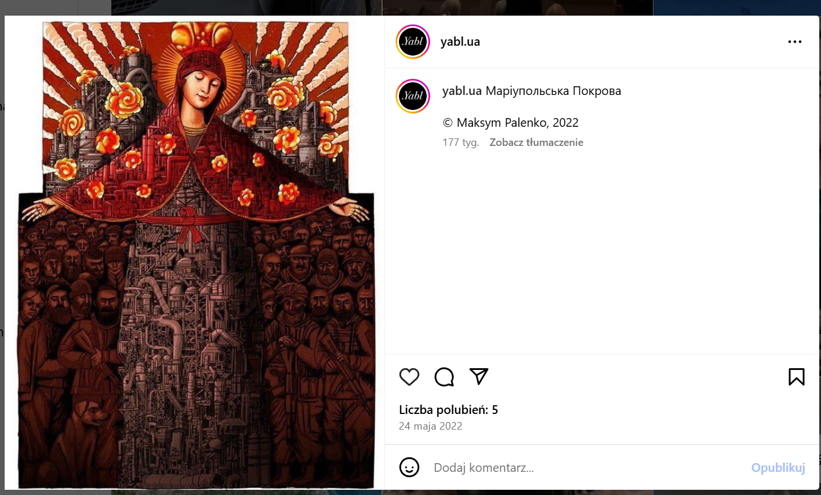
https://www.instagram.com/p/Cd8BT0cNfSl/?utm_source=ig_web_copy_link&igsh=MzRlODBiNWFlZA==

Slide 7
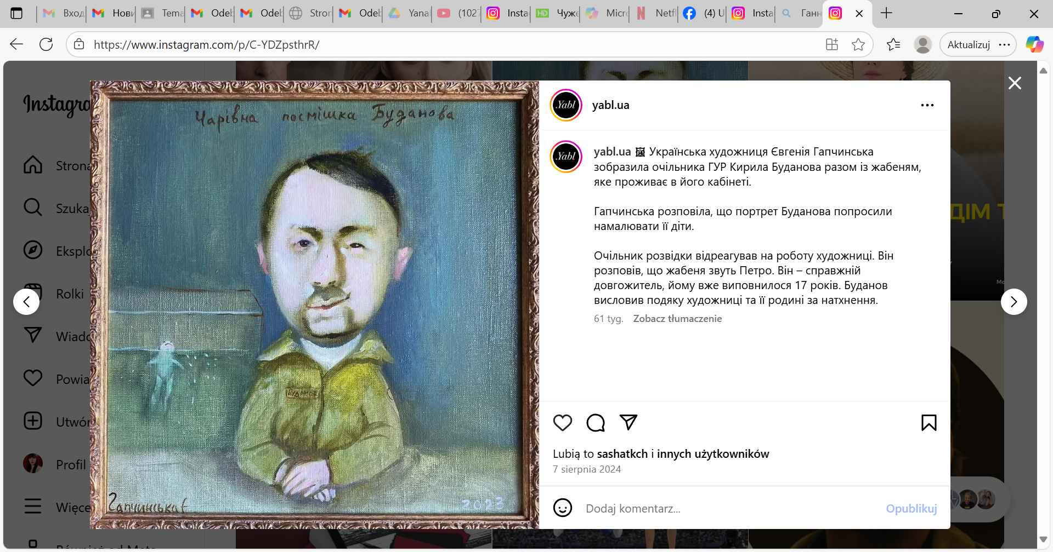
https://www.instagram.com/p/C-YDZpsthrR/?utm_source=ig_web_copy_link&igsh=MzRlODBiNWFlZA==

Slide 8
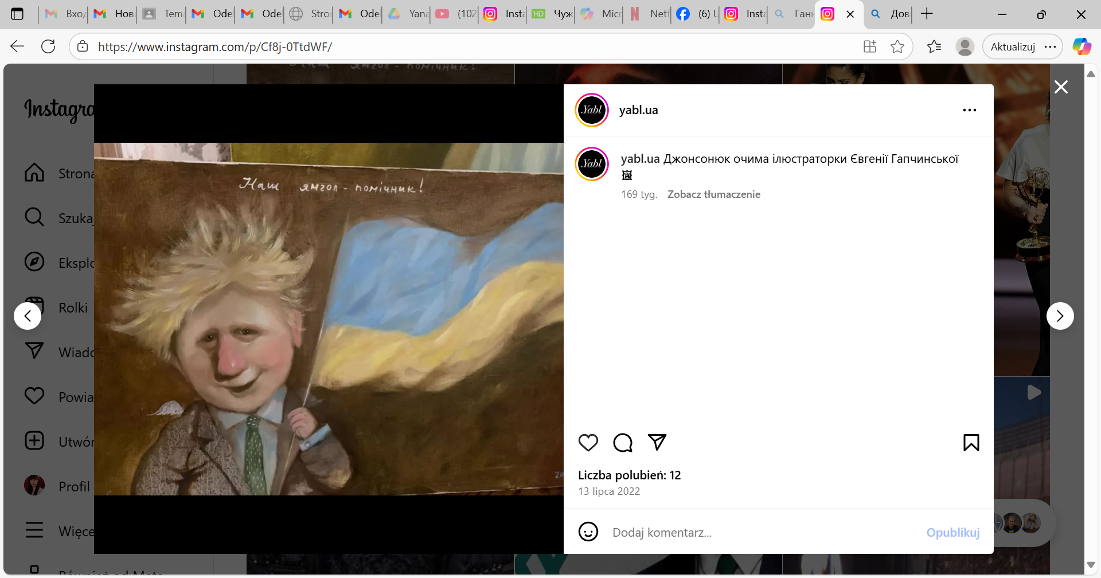
https://www.instagram.com/p/Cf8j-0TtdWF/?utm_source=ig_web_copy_link&igsh=MzRlODBiNWFlZA==

Slide 9
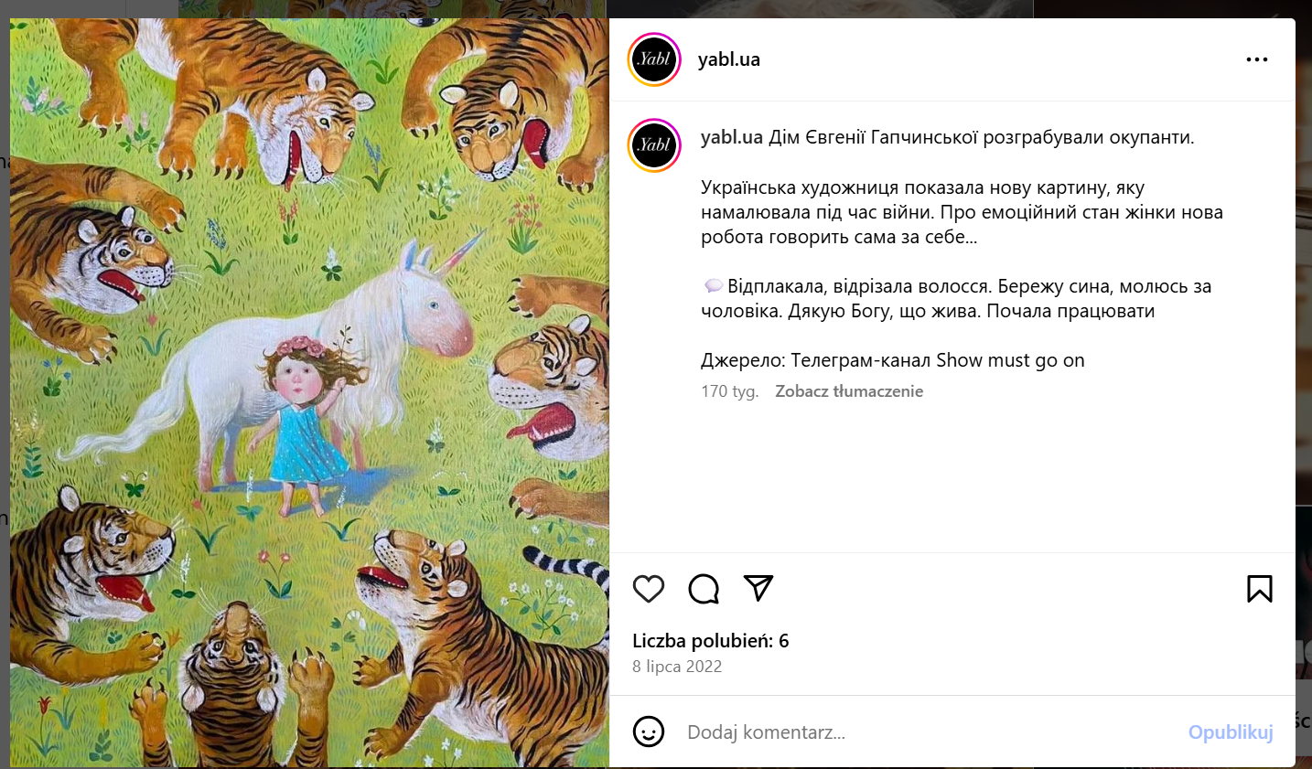
https://www.instagram.com/p/CfvoQf3twMt/?utm_source=ig_web_copy_link&igsh=MzRlODBiNWFlZA==

Slide 10
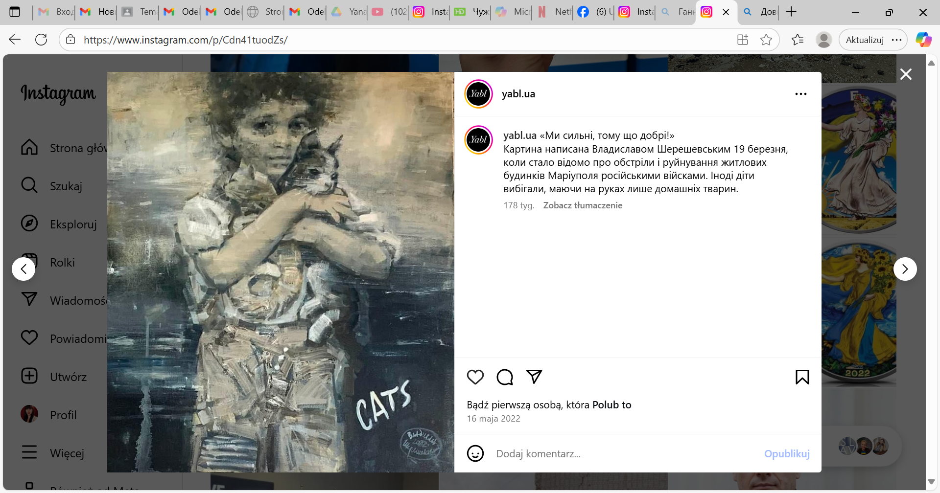
https://www.instagram.com/p/Cdn41tuodZs/?utm_source=ig_web_copy_link&igsh=MzRlODBiNWFlZA==

Slide 11
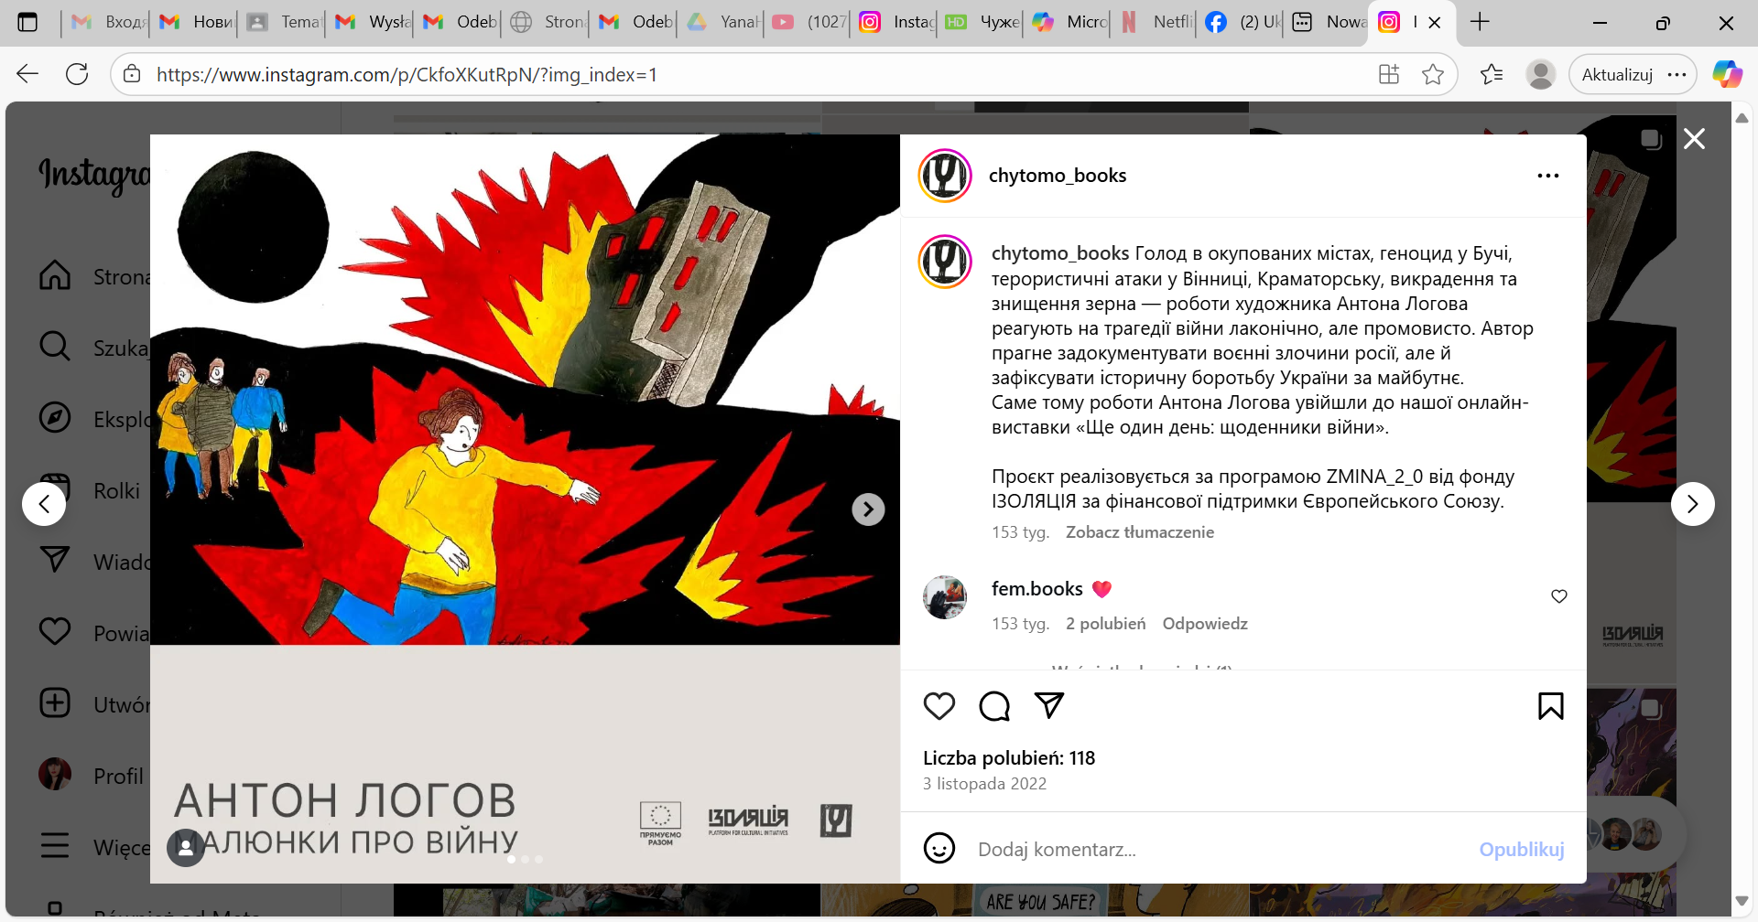
https://www.instagram.com/p/CkfoXKutRpN/?utm_source=ig_web_copy_link&igsh=MzRlODBiNWFlZA==

Slide 12
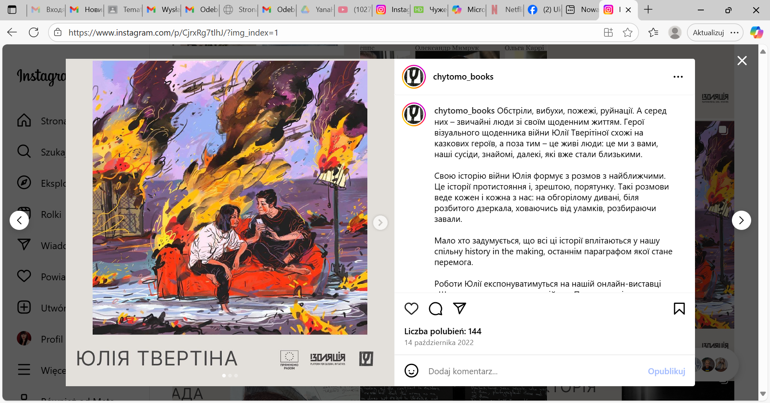
https://www.instagram.com/p/CjrxRg7tlhJ/?utm_source=ig_web_copy_link&igsh=MzRlODBiNWFlZA==

Slide 13
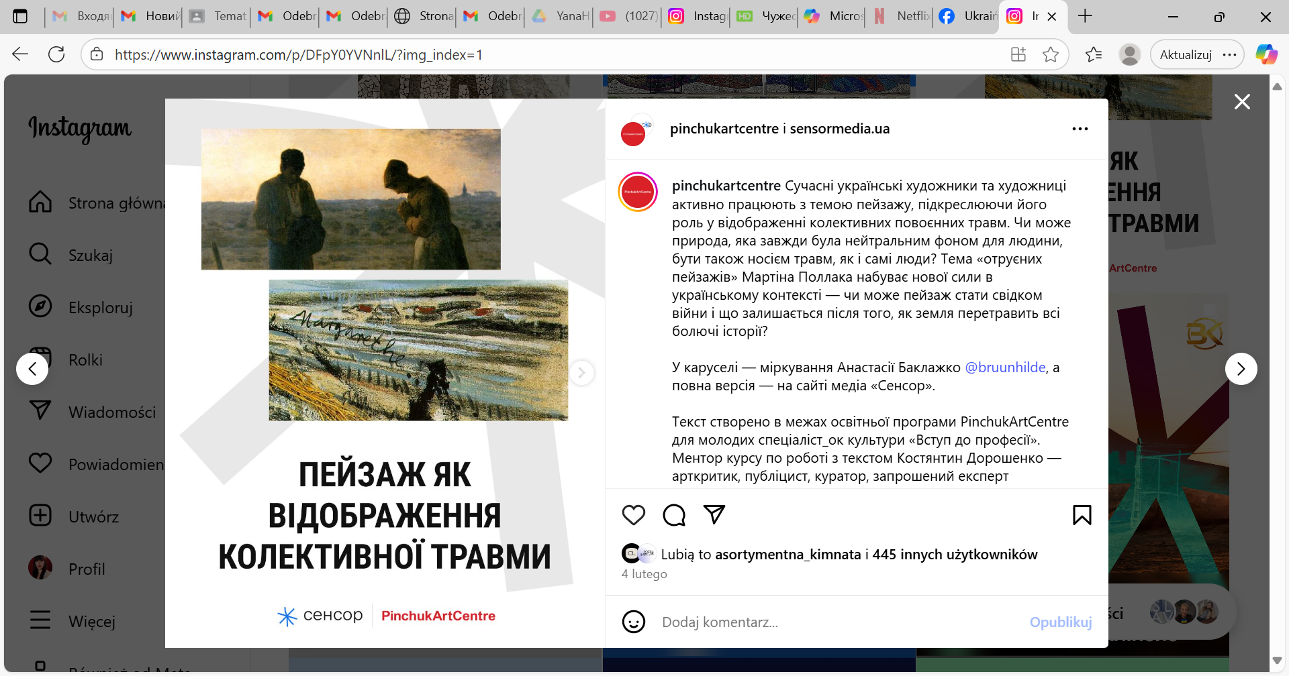
https://www.instagram.com/p/DFpY0YVNnlL/?utm_source=ig_web_copy_link&igsh=MzRlODBiNWFlZA==

Slide 14
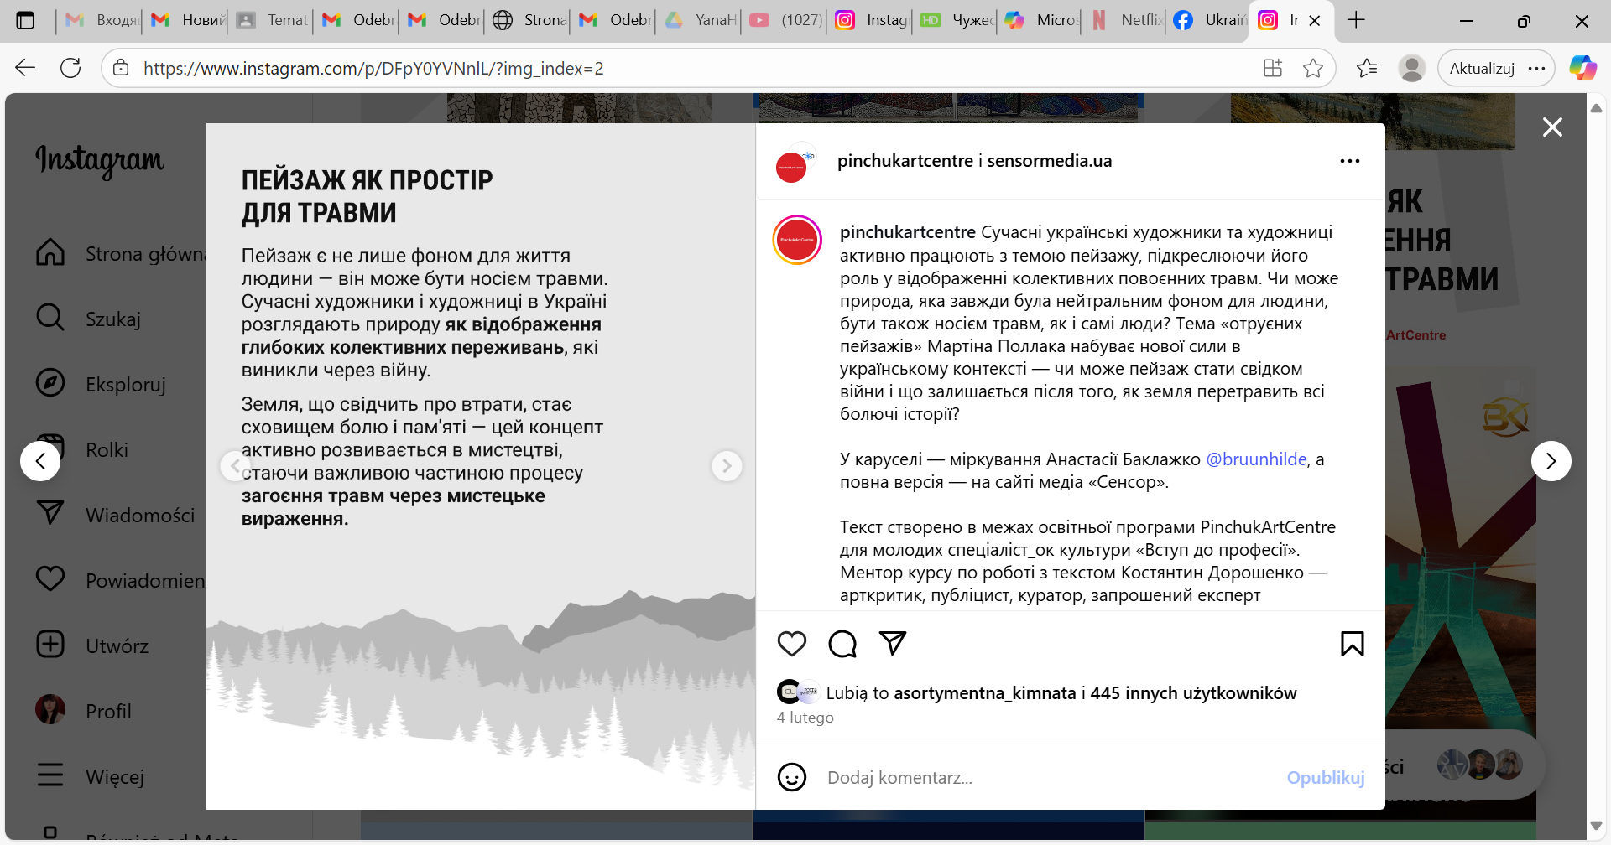

Slide 15
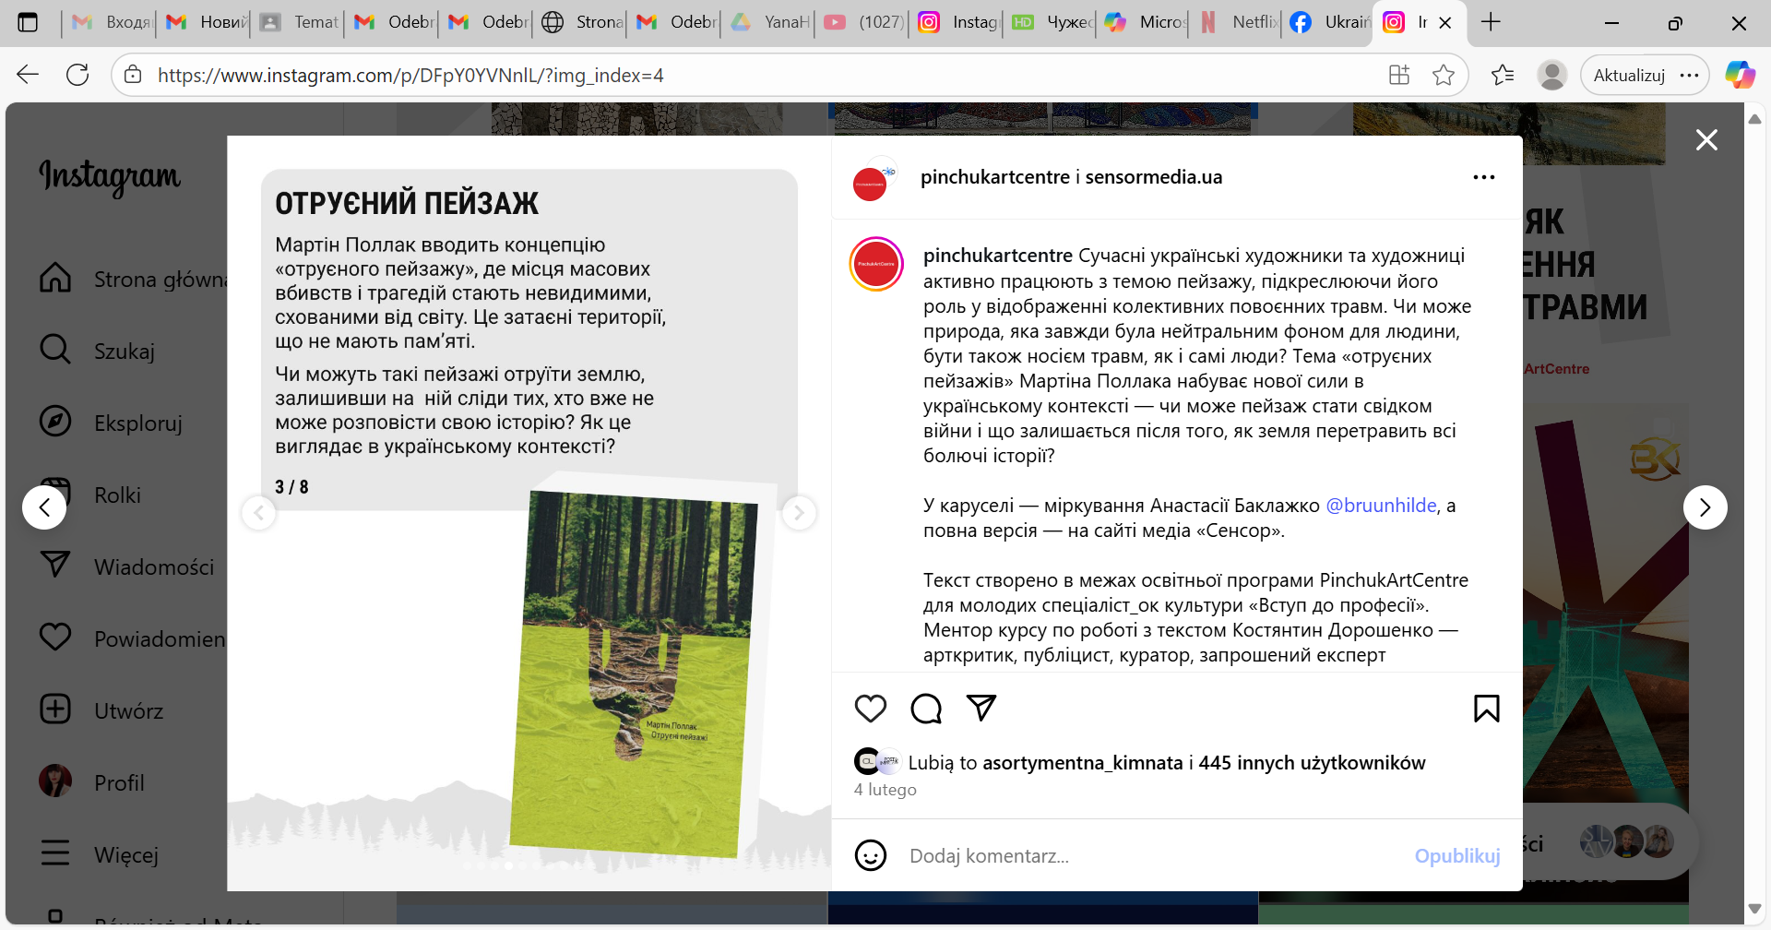

Slide 16
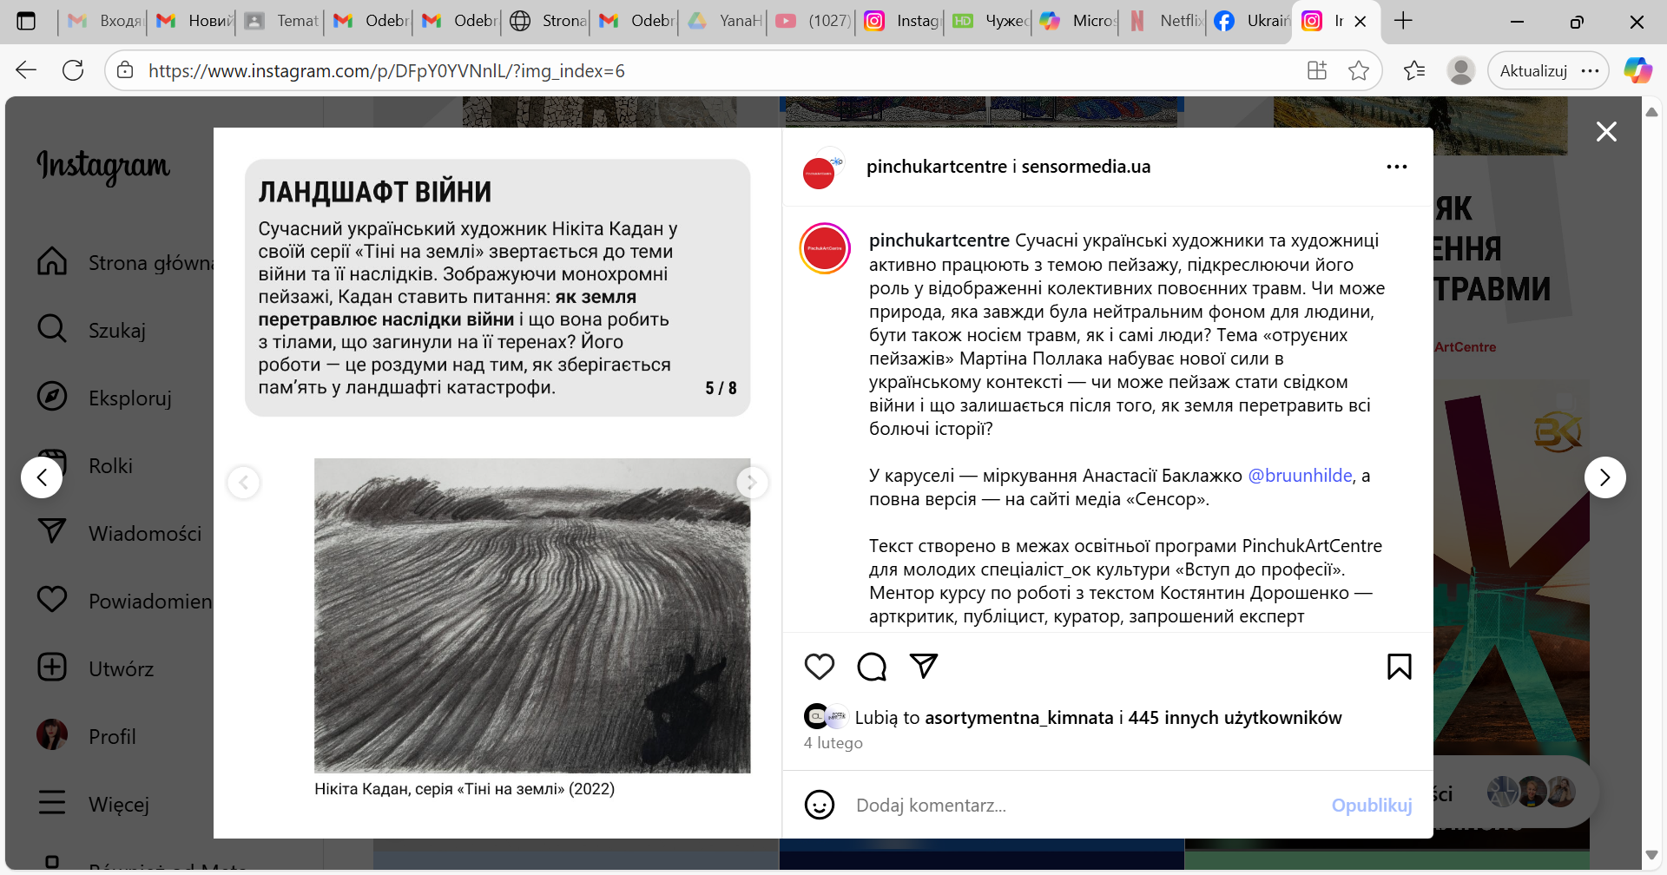

Slide 17
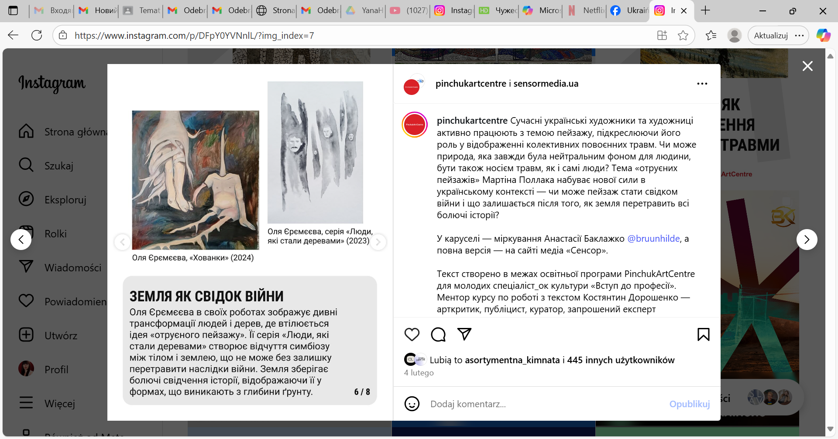

Slide 18
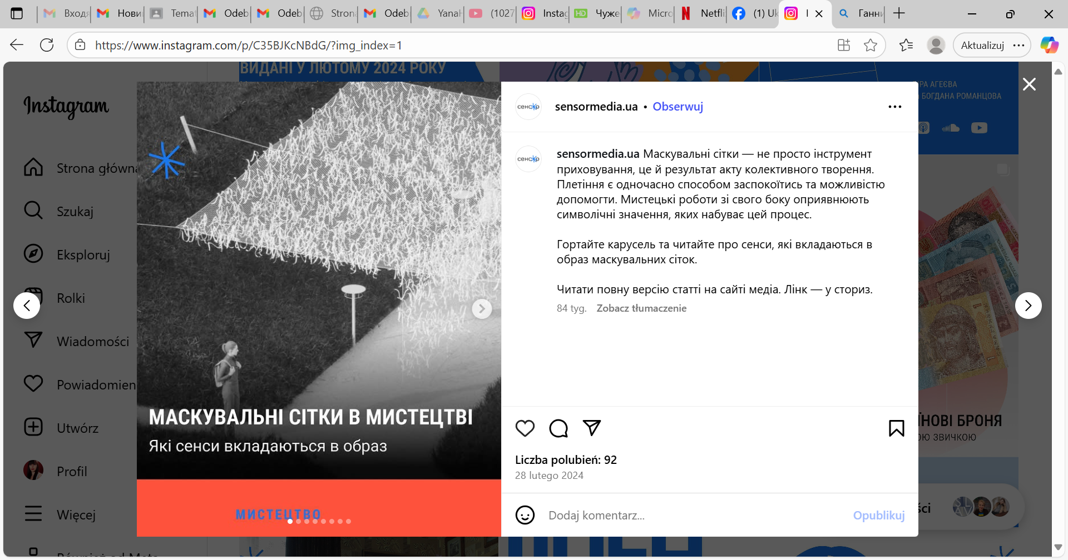
https://www.instagram.com/p/C35BJKcNBdG/?utm_source=ig_web_copy_link&igsh=MzRlODBiNWFlZA==

Slide 19
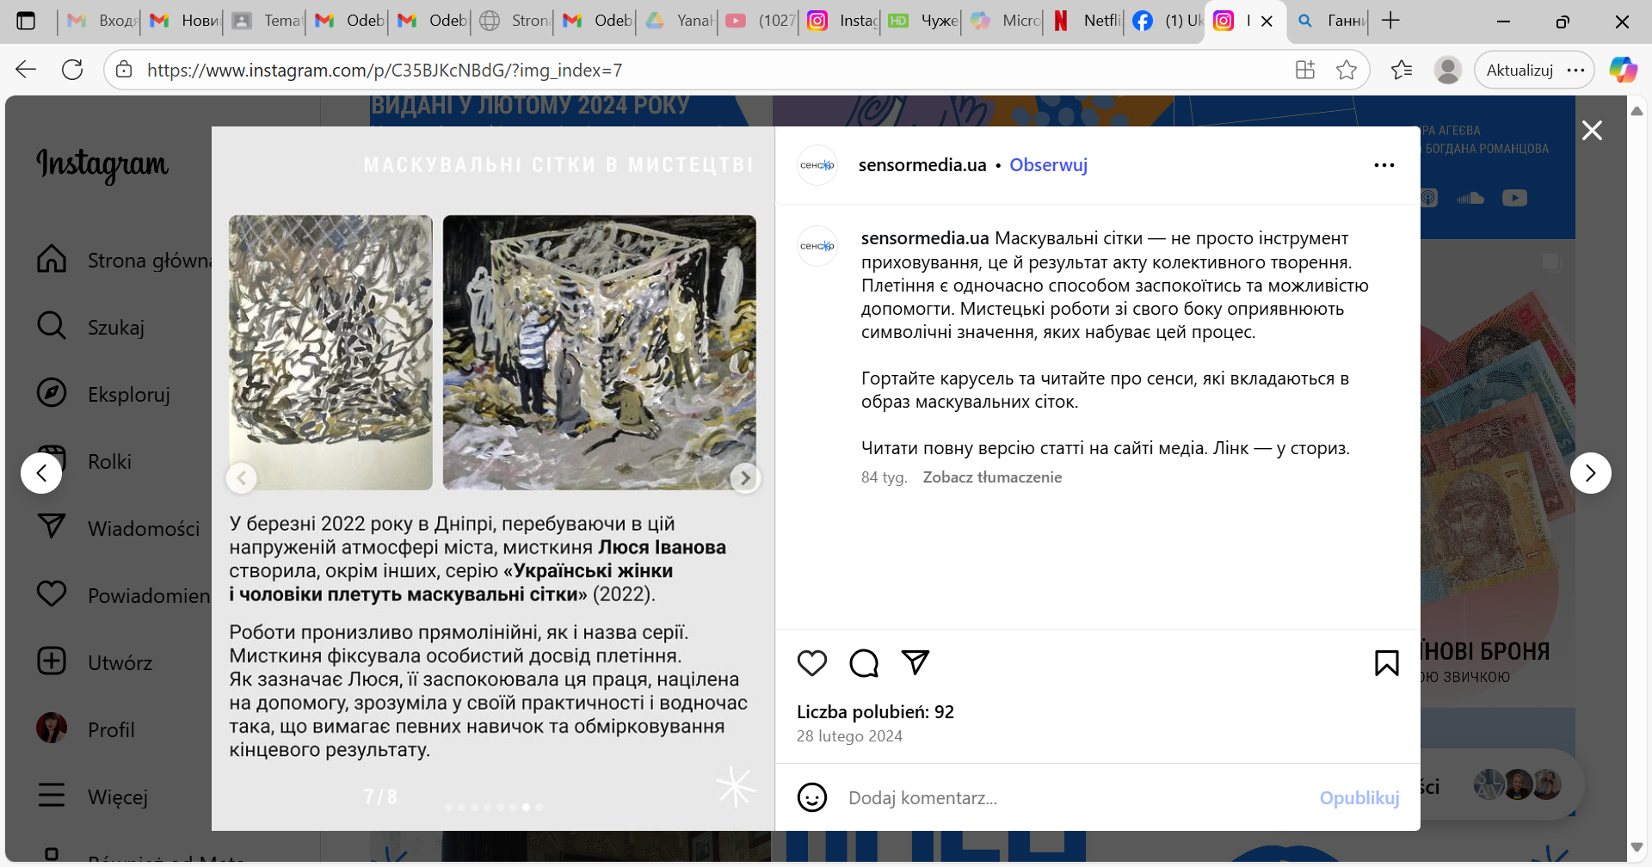

Slide 20
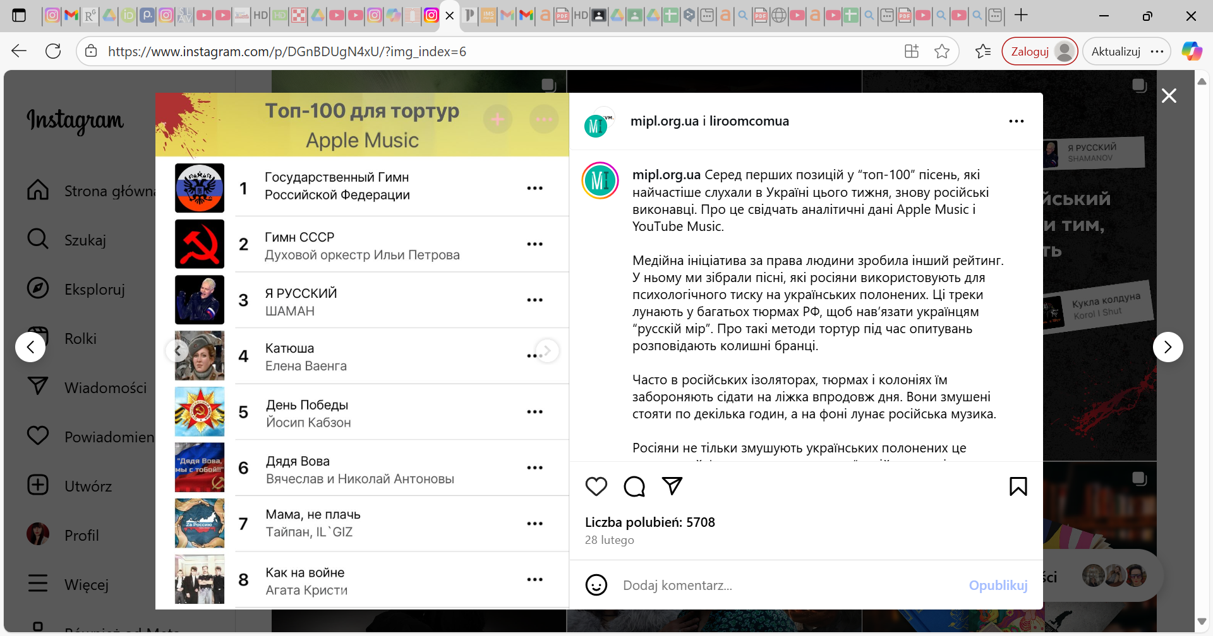
https://www.instagram.com/p/DGnBDUgN4xU/?utm_source=ig_web_copy_link&igsh=MzRlODBiNWFlZA==

Slide 21
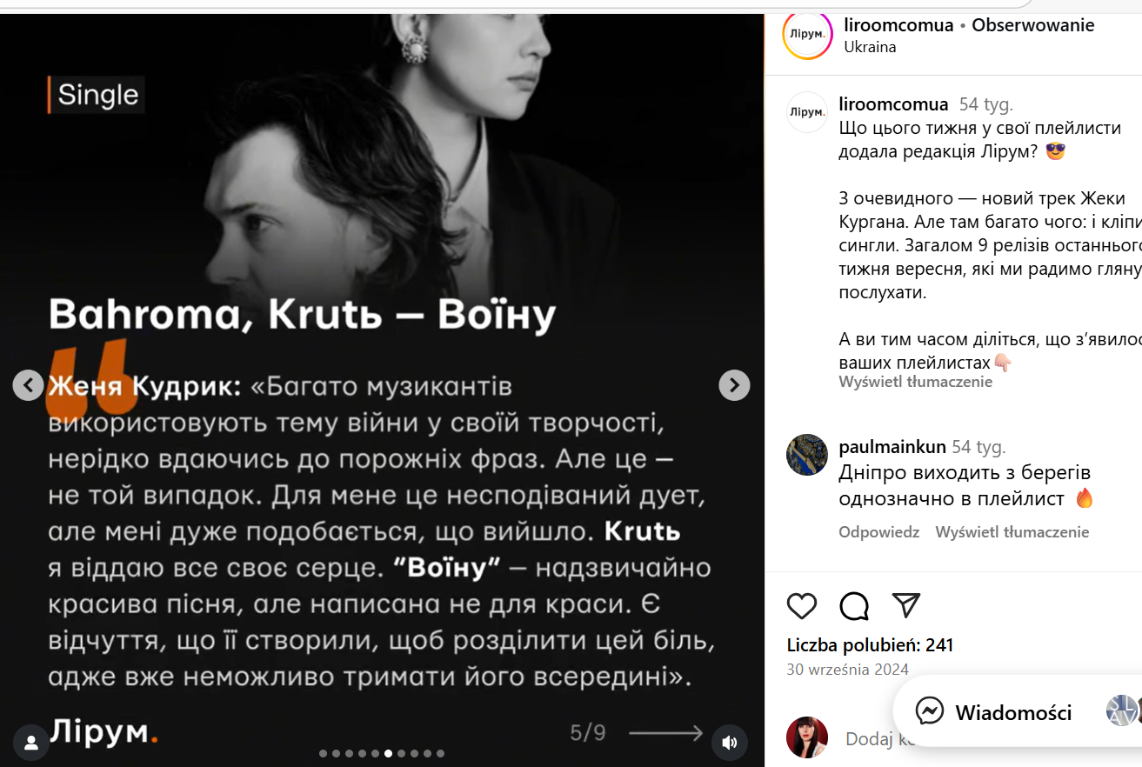
https://www.instagram.com/p/DAjYrqJtTyG/?utm_source=ig_web_copy_link&igsh=MzRlODBiNWFlZA==

Slide 22
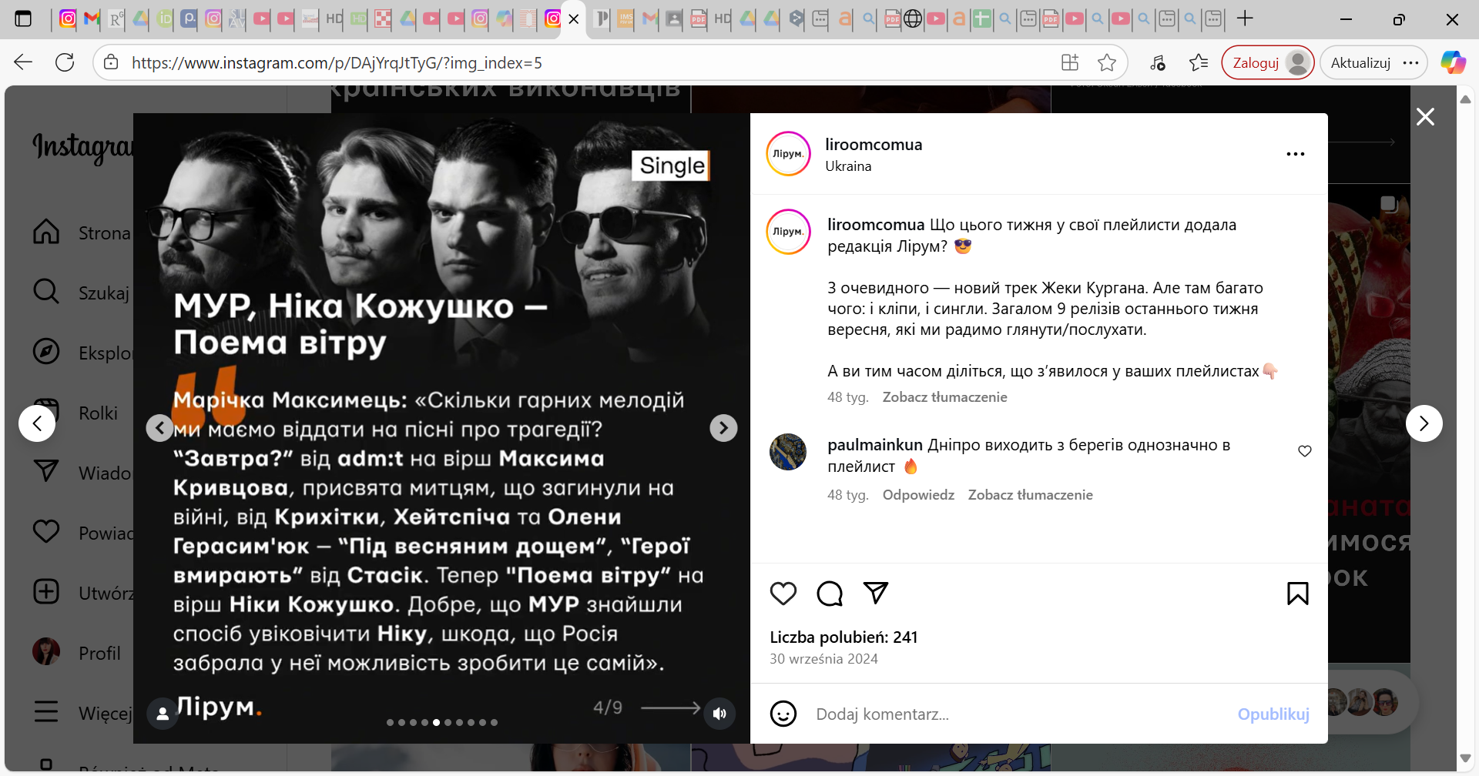
https://www.instagram.com/p/DAjYrqJtTyG/?utm_source=ig_web_copy_link&igsh=MzRlODBiNWFlZA==

Slide 23
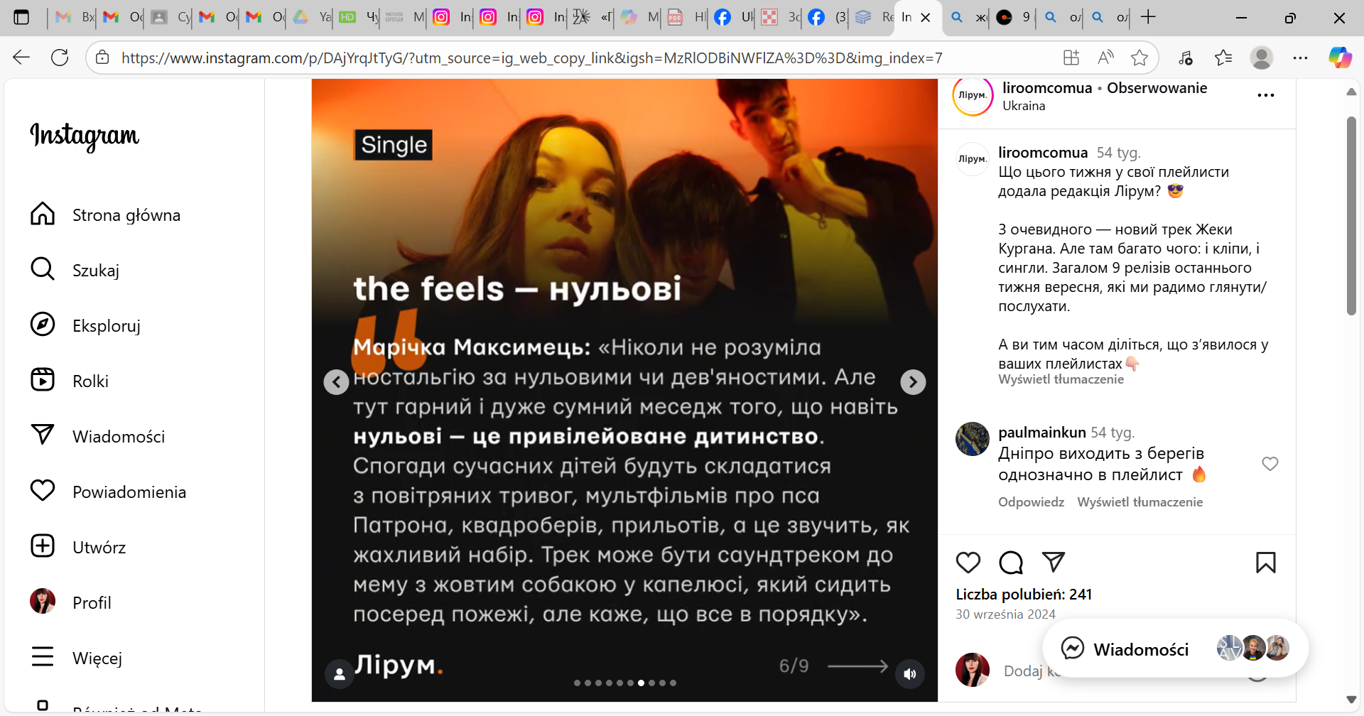
https://www.instagram.com/p/DAjYrqJtTyG/?utm_source=ig_web_copy_link&igsh=MzRlODBiNWFlZA==

Slide 24
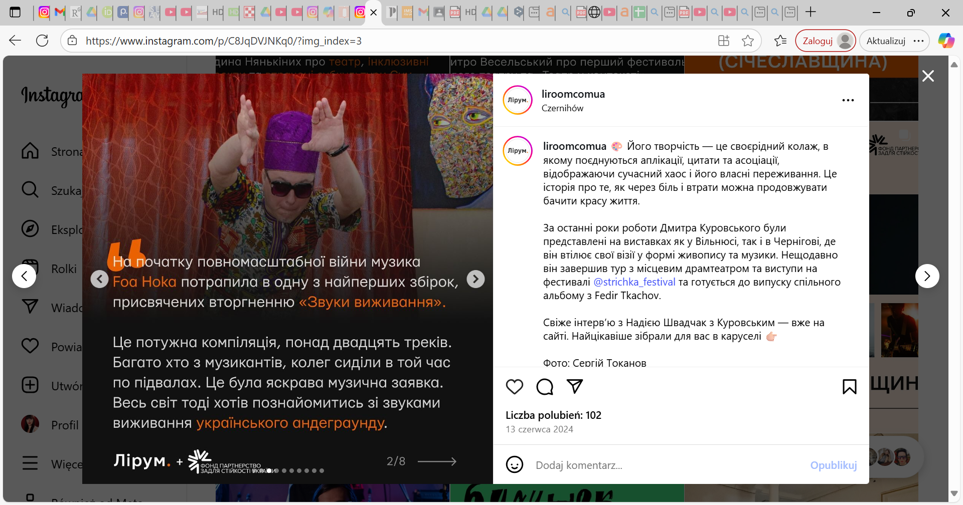
https://www.instagram.com/p/C8JqDVJNKq0/?utm_source=ig_web_copy_link&igsh=MzRlODBiNWFlZA==

Slide 25
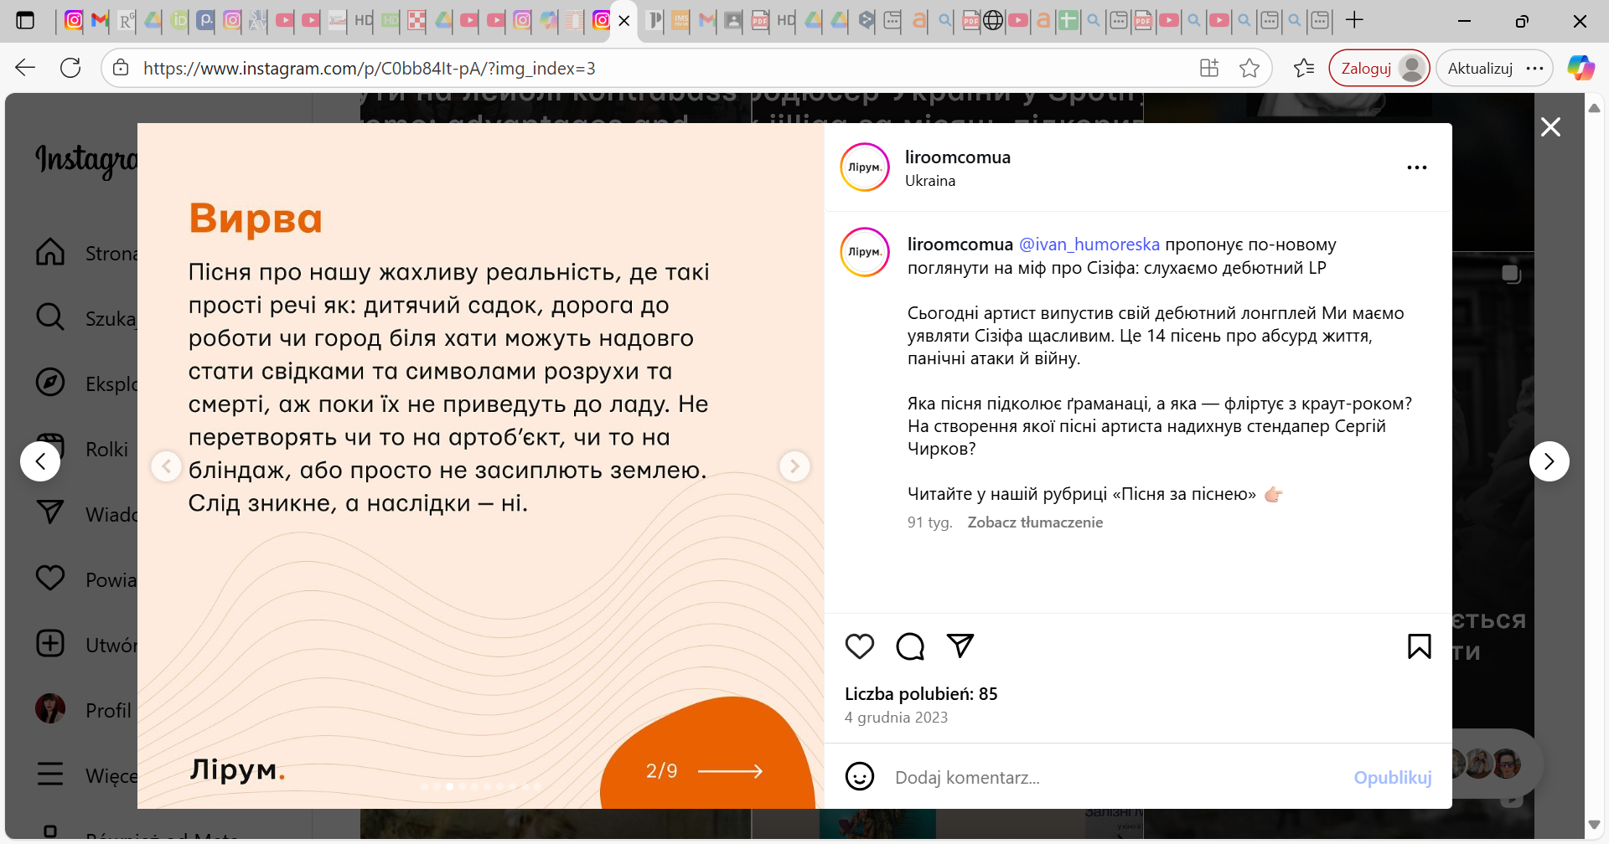

Slide 26
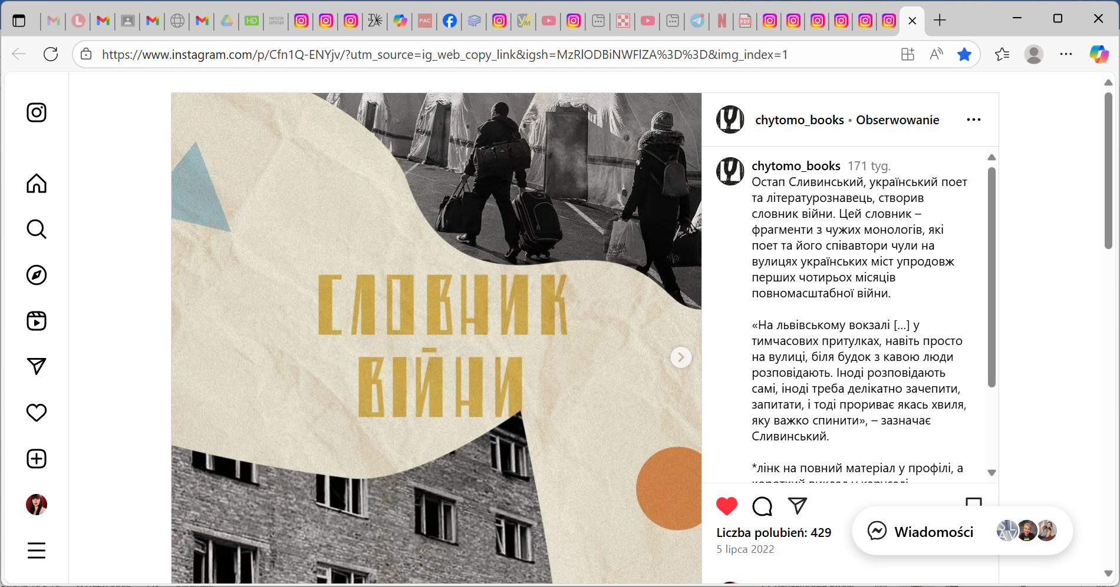
https://www.instagram.com/p/Cfn1Q-ENYjv/?utm_source=ig_web_copy_link&igsh=MzRlODBiNWFlZA==

Slide 27
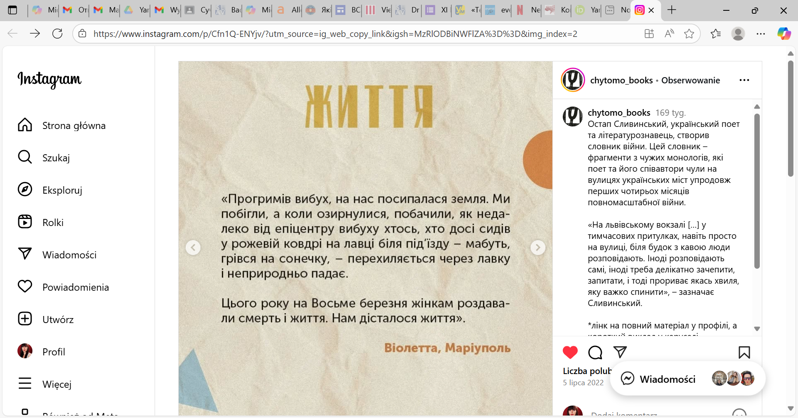

Slide 28
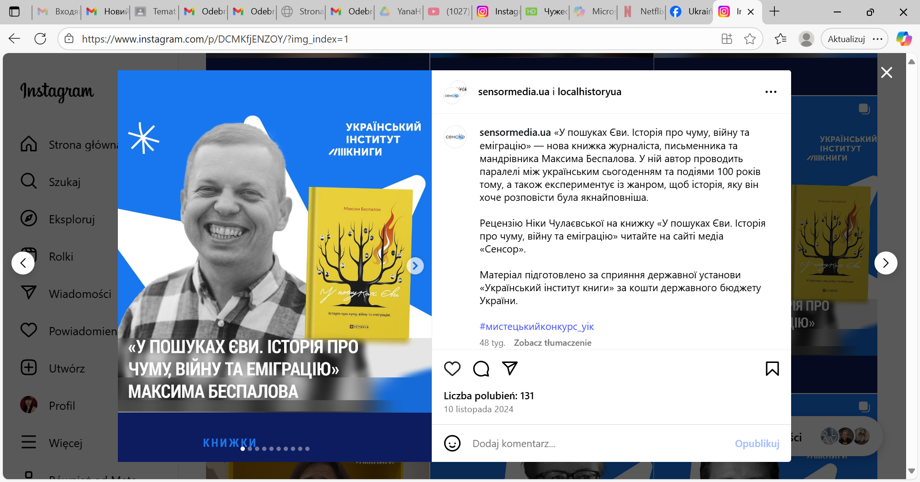
https://www.instagram.com/p/DCMKfjENZOY/?utm_source=ig_web_copy_link&igsh=MzRlODBiNWFlZA==

Slide 29
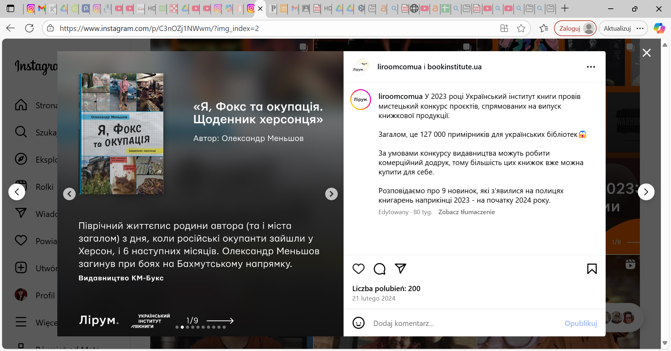
https://www.instagram.com/p/C3nOZj1NWwm/?utm_source=ig_web_copy_link&igsh=MzRlODBiNWFlZA==

Slide 30
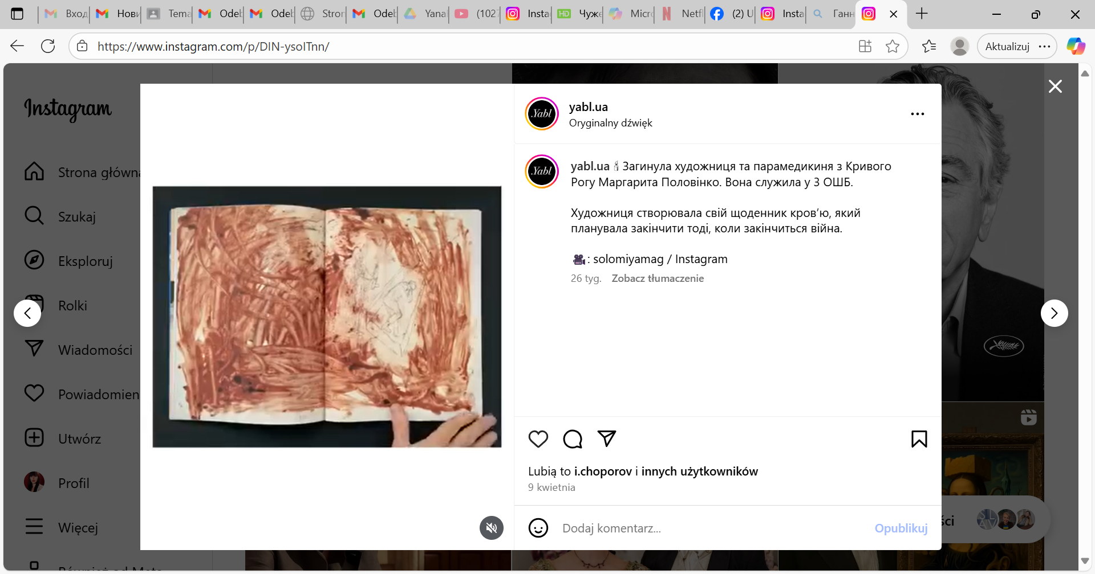
https://www.instagram.com/reel/DIN-ysoITnn/?utm_source=ig_web_copy_link&igsh=MzRlODBiNWFlZA==

Slide 31
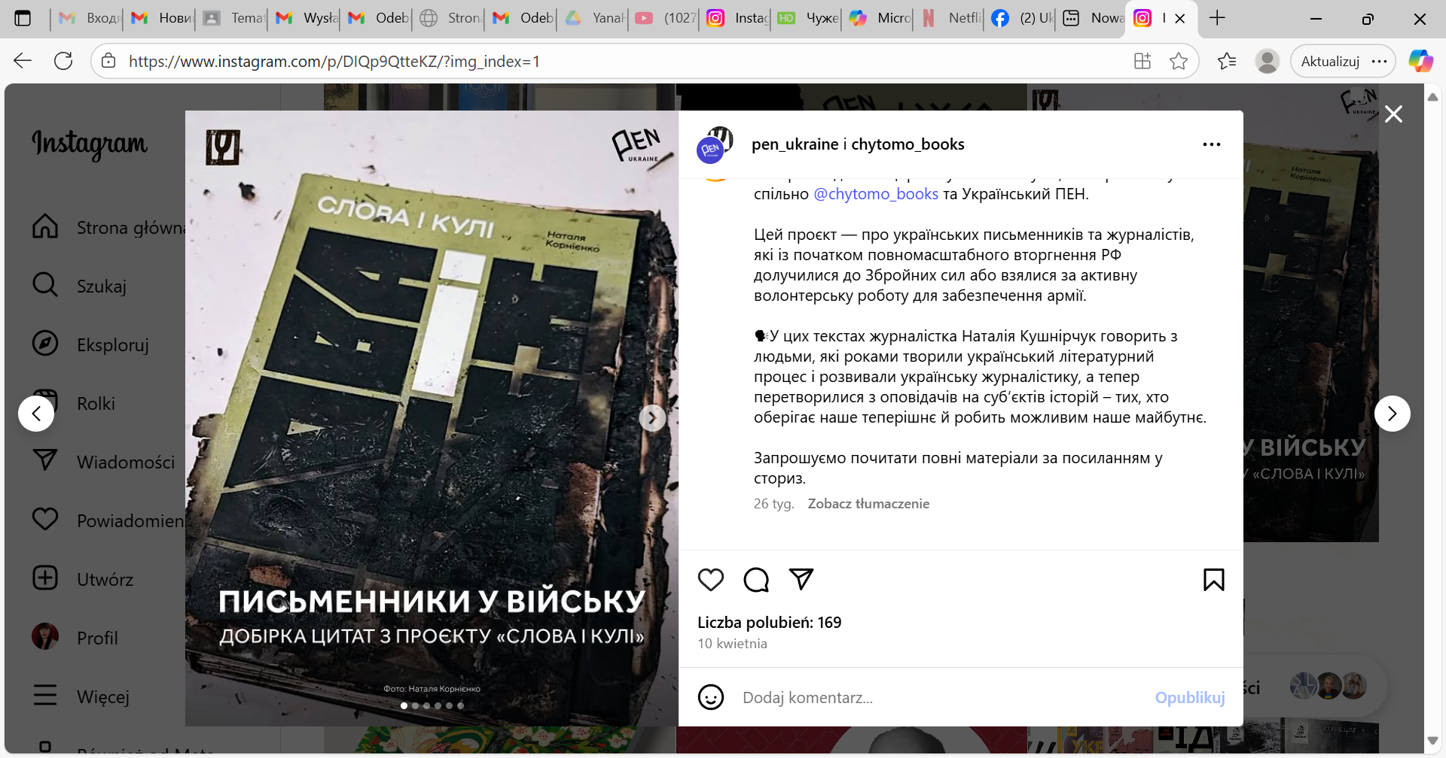
https://www.instagram.com/p/DIQp9QtteKZ/?utm_source=ig_web_copy_link&igsh=MzRlODBiNWFlZA==

Slide 32
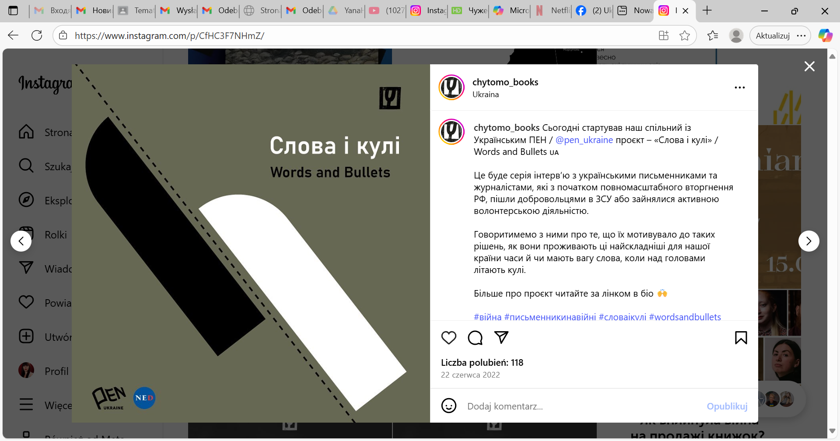
https://www.instagram.com/p/CfHC3F7NHmZ/?utm_source=ig_web_copy_link&igsh=MzRlODBiNWFlZA==

Slide 33
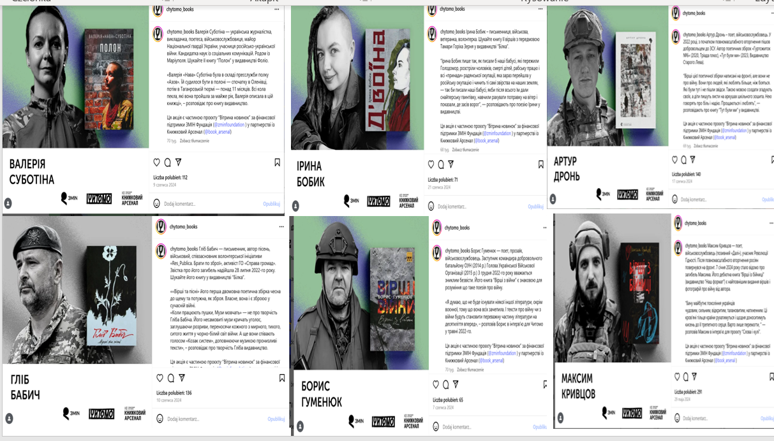

Slide 34
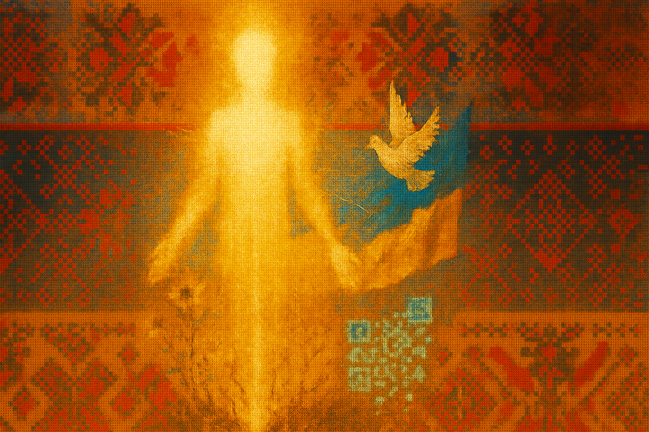
Wystąpienie realizowane jest w ramach projektu grantowego „MINIATURA 9”, finansowanego przez Narodowe Centrum Nauki: „Zrodzone ze wstrząsów: katharsis sztuki ukraińskiej w treściach mediów kulturalnych (2022–2025)”. Projekt jest realizowany przez dr Yanę Hladyr w Instytucie Slawistyki Polskiej Akademii Nauk.

